Slide 1
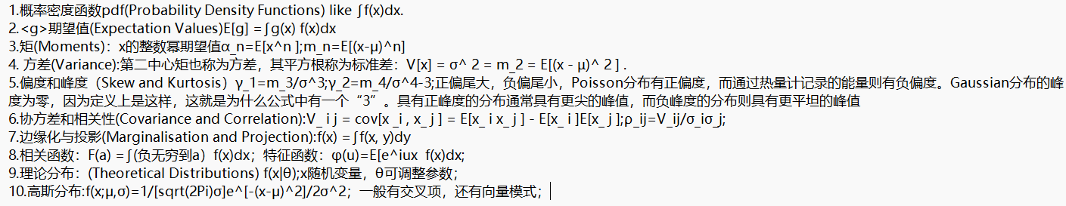
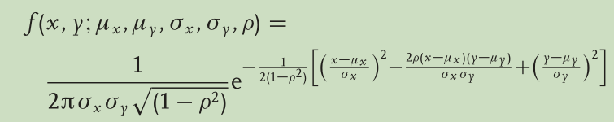

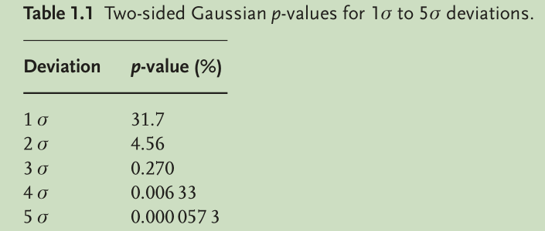

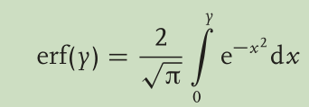

Slide 2
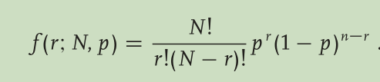

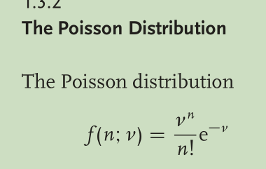
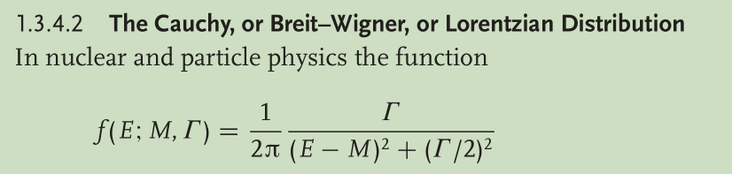

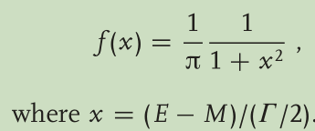
二项分布：当 p 很小的时候，二项分布可以近似为泊松分布。如果 N 很大且 p 不小时，分布可以近似为 Gaussian 分布。柯西分布没有方差。

Slide 3
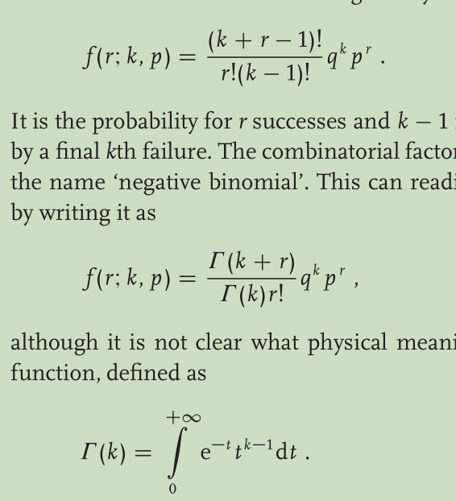

Slide 4
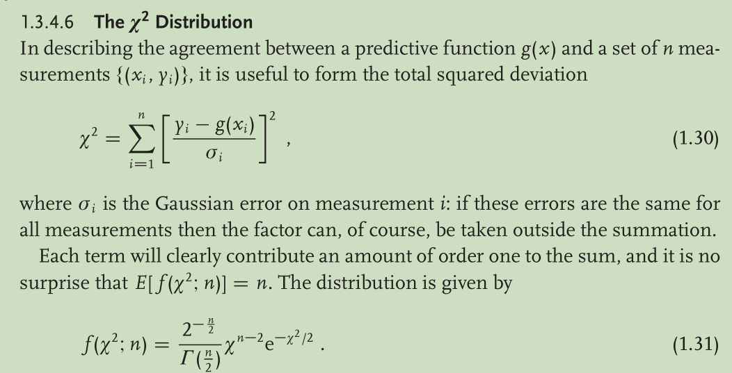

Slide 5


中心极限定理指出任何由大量随机分量之和所描述的变量都服从高斯分布一样，任何由大量不占主导地位的随机因子之积所描述的变量都服从对数正态分布。
贝叶斯定理：贝叶斯使用贝叶斯定理的方法使用相同的代数，但将其应用于B代表实验结果、A代表理论的情况。P(B|A)是在理论正确的情况下实验结果发生的概率，P(A)是在实验之前你个人认为理论正确的概率——先验概率。P(A|B)是在实验光下你认为理论正确的概率——后验概率（在频数定义中，先验P(A)和后验P(A|B)是毫无意义的）。
贝叶斯里的条件概率不满足互斥，是与传统概率区分开来的，只有它们各自条件下反转时满足互斥，可以把贝叶斯理解为公式的纠缠

Slide 6
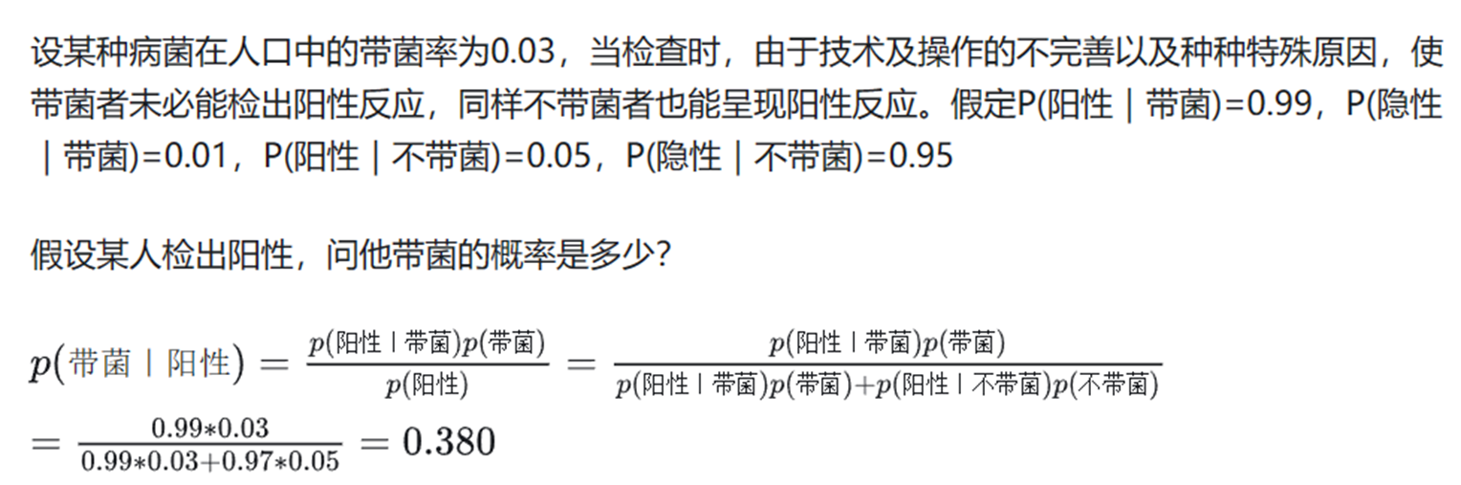
条件情况下反转可以互斥，条件本身反转不能达成互斥，也就是说条件是基底，所有概率来源基于条件，条件独立构建概率，就像树状分支概率蔓延，样本人群构成大树1。怎么选材基底不管。

Slide 7
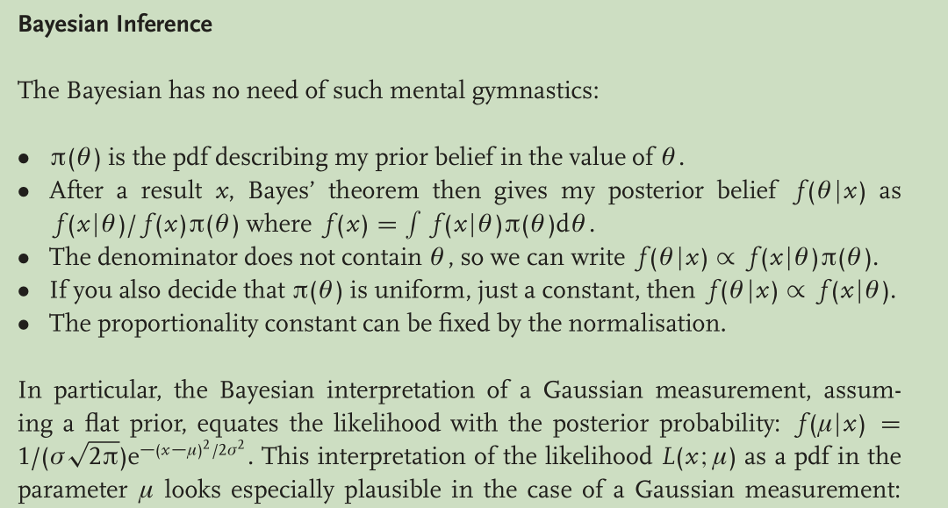
似然函数：当你进行测量时，f(x, θ)，即在模型参数θ的特定值下得到结果x的概率，也可以写成似然性L(x|θ)。给定一个结果x，L(x|θ)的值告诉你θ导致x的可能性，这反过来告诉你关于θ的真实值的可能性。似然性原则指出，如果你有一个结果x，那么似然函数L(x|θ)包含了关于你测量θ的所有相关信息。

Slide 8
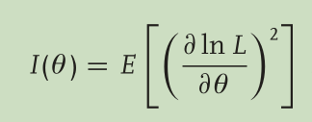
因此，一个可靠的测量在很大程度上不依赖于先验的选择。这被称为鲁棒测量。在呈现贝叶斯结果时，您可以通过以下任何方式来为您的选择辩护：
展示结果的鲁棒性：表明任意选择的先验对结果没有显著影响；
以某种方式证明先验是正确的——或者，也许，展示均匀先验是在正确变量中的均匀分布；
说您选择了这个先验，它代表了您的个人信念。
但仅仅说“我们采用了均匀先验”，并不是在做一份合适的工作。
Fisher信息提供了关于参数θ如何影响观测分布的信息。高的Fisher信息意味着对参数θ的微小变化，观测分布会发生显著变化，因此可以更准确地估计参数。相反，低的Fisher信息意味着即使参数θ发生显著变化，观测分布也不会有太大变化，因此参数估计的准确性较低。
Jeffreys 的方法基于这样的观点：先验不应该预先判断结果：它应该尽可能地“无信息”。但它也为给出唯一答案提供了一个结构。

Slide 9
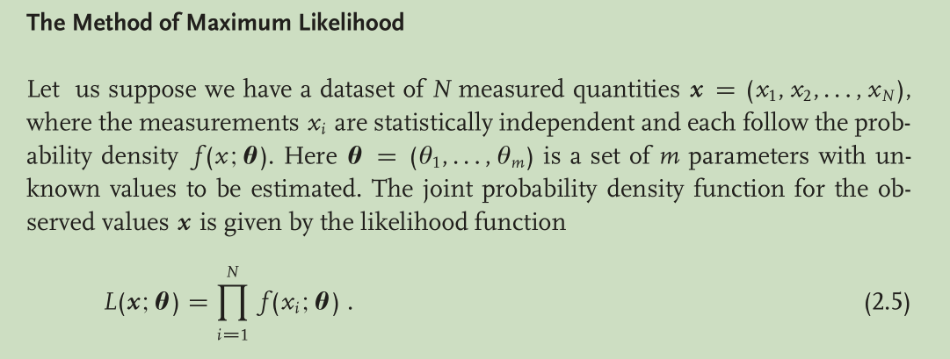
参数估计由两个基本要素组成：一是对真实参数值（即所谓的“最佳猜测”）的最佳近似值的估计，这称为点估计；二是对估计参数的不确定性的估计，这些不确定性通常表示为置信区间。参数估计最常用的两种频率主义方法，即最大似然法和最小二乘法。

Slide 10
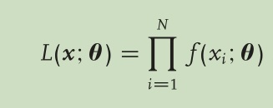
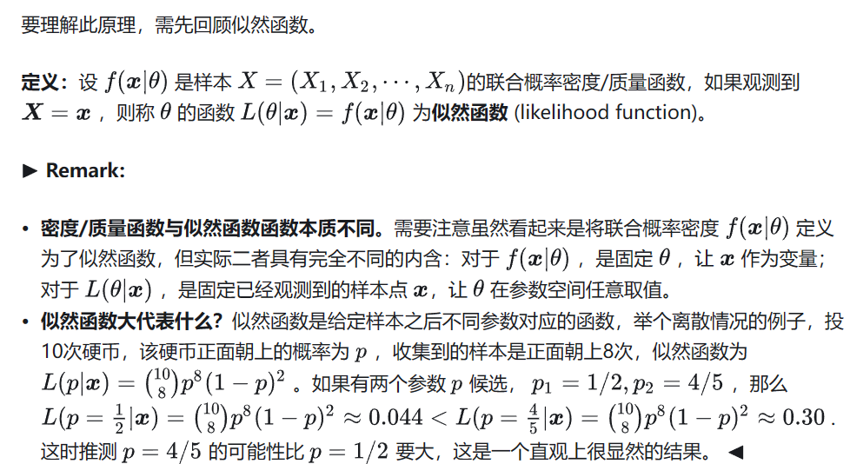
让我们假设我们有一组N个测量的量x=(x1, x2, ..., xN)，其中测量xj是统计独立的，并且每个都遵循概率密度f(xI θ)。在这里，θ=(θ1, ..., θm)是一组未知值需要被估计的m个参数。观测值x的联合概率密度函数是likelihood函数，它给出了在参数值θ下观察到数据的可能性。
最大似然法的目标是找到一组参数θ，使得likelihood函数取最大值。
总结：每个测量点都有概率密度f，它们联合起来相乘组成似然函数。
最大似然估计（MLE）是参数θ的估计值，它使得likelihood函数L(xI θ)达到全局最大值。对这种方法的直观解释是：如果假设的概率密度函数及其参数是正确的，我们预期likelihood函数的值会高于其他可能的参数设置。
比较数学的对似然函数的写法是反过来的

Slide 11
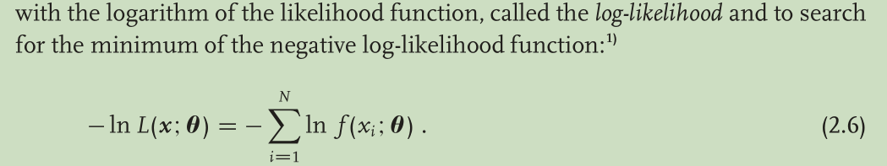
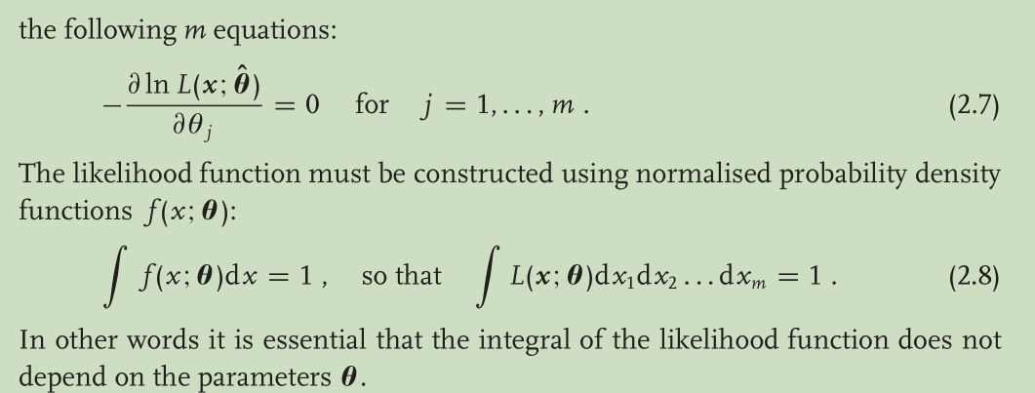

Slide 12
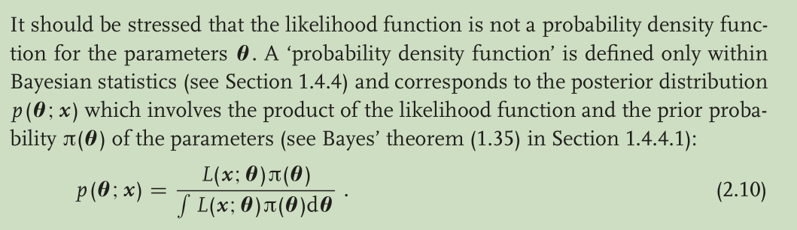

Slide 13
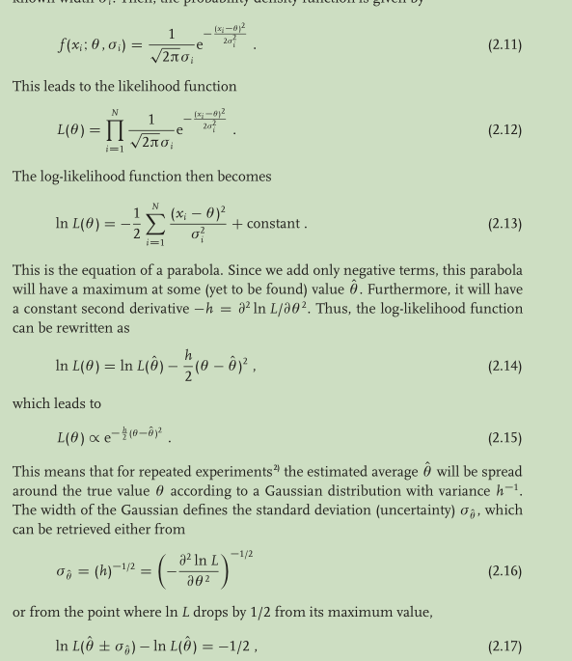

Slide 14
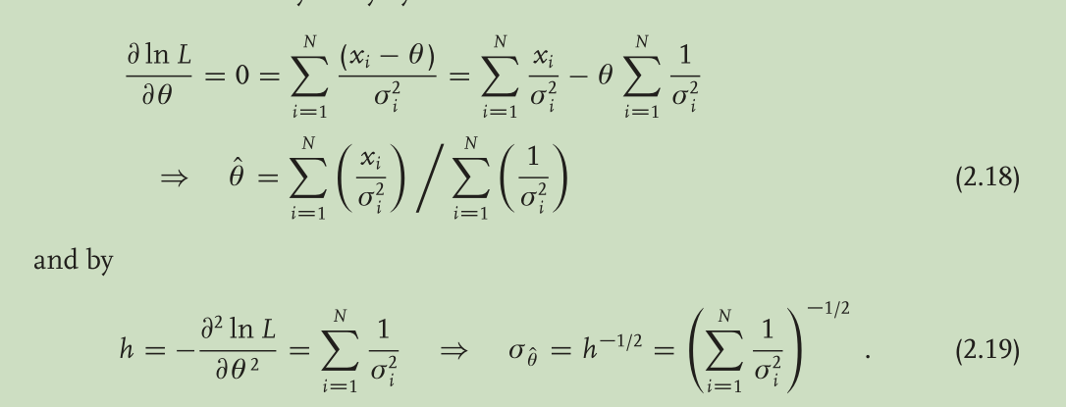
一阶得最佳参数，二阶得标准差，发现标准差与x无关

Slide 15
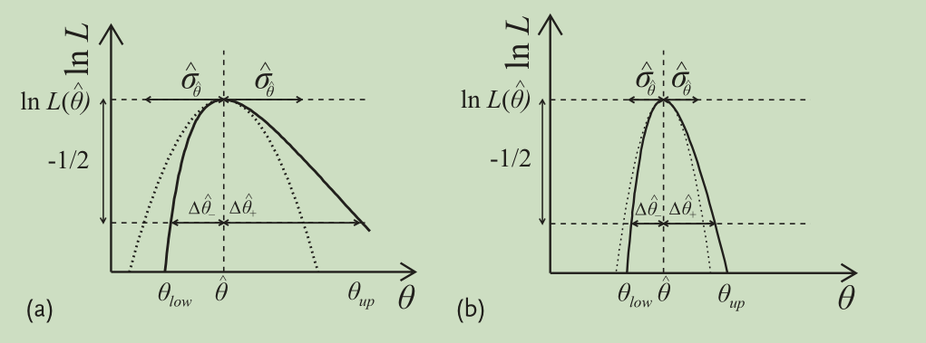

Slide 16
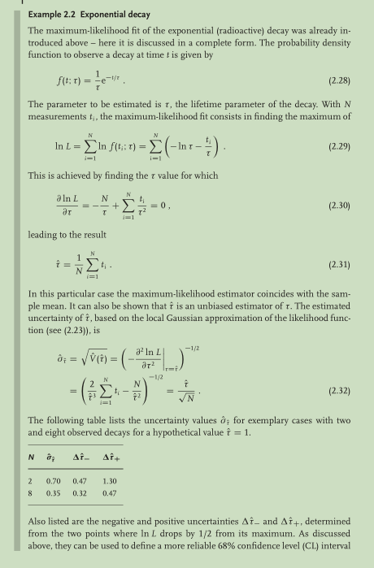
即对比最佳参数来建模单纯的一个σ置信度定义，用logL下降1/2对应的参数范围来定义更精准。
lnL下降1/2对应一个σ对应%68事件率包含

Slide 17
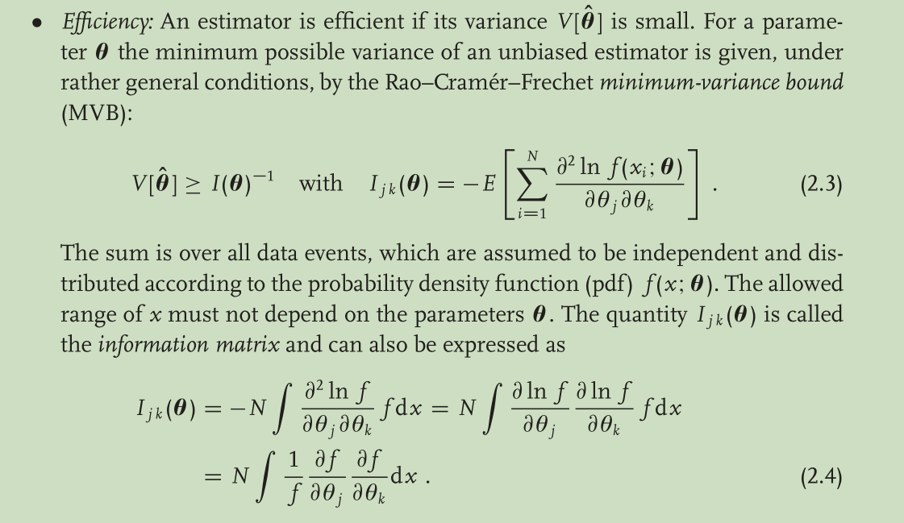
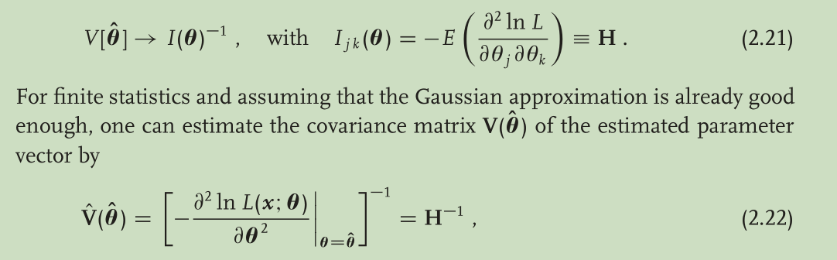
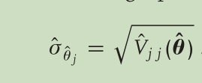
信息矩阵定义就是LogL关于参数二阶导的分配函数积分，某种意义上就是对方差的概率分配考量，界定最小方差标准差，这里多了一点矩阵形式
那么前面没用这个求标准差的方式怎么考虑呢？是因为选取的模式是高斯分布吗？

Slide 18
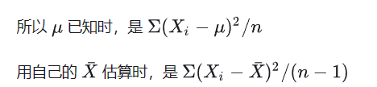
简而言之如果有一个先验的μ，那么每个数据讨论方差都是自由的，都可以独立计算；但如果方差讨论的中心值是数据样本自我约束的，那么最后一个点和均值等价，没有讨论意义，它不能自由取值，它如果任取，那么均值也会变，不像外来的μ，最后一个点可以自由变

Slide 19
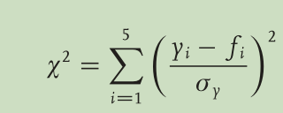
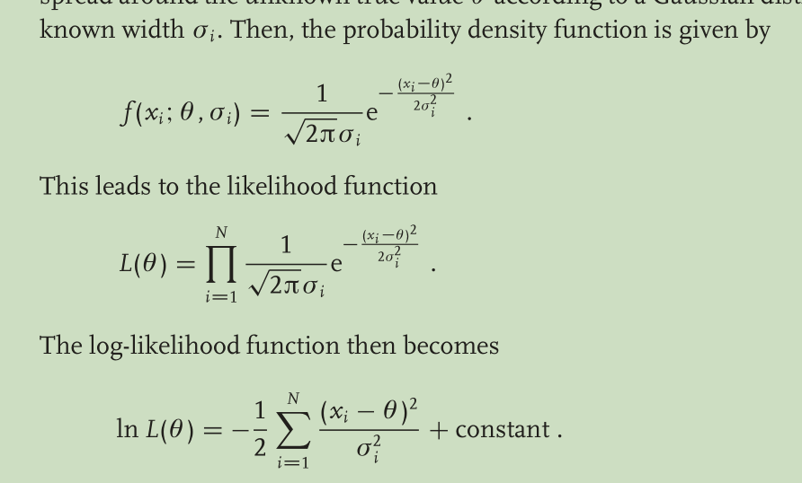
是否可以理解为每个点的概率密度函数呈现高斯分布，然后这个σ是这个分布中的参数，每个点对应的都不一样，有的点离最佳参数近所以概率大，所以这个σ和概率密度函数相关，似然函数就是把这些点的概率结合起来，全局考虑。

Slide 20
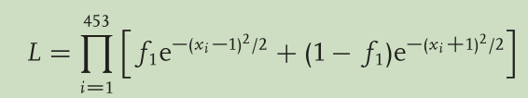
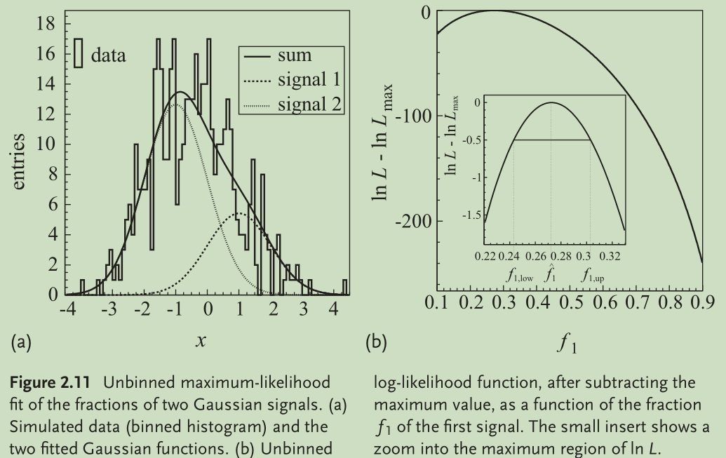
未分bin极大似然估计：拟合过程的分数

Slide 21
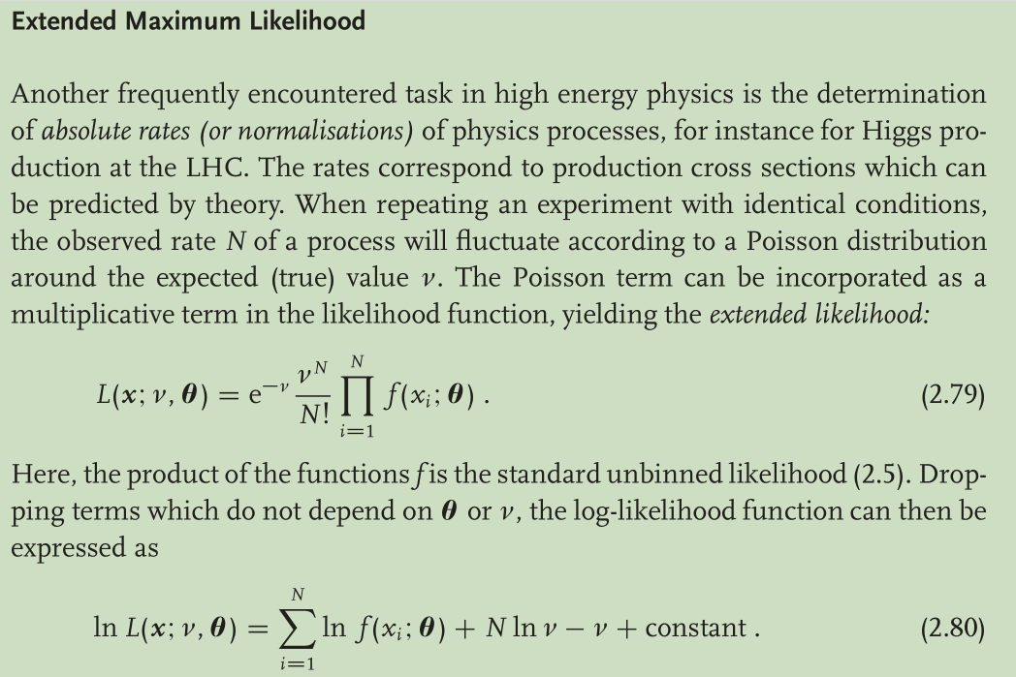
加了一个观测和预期的先验泊松。

Slide 22
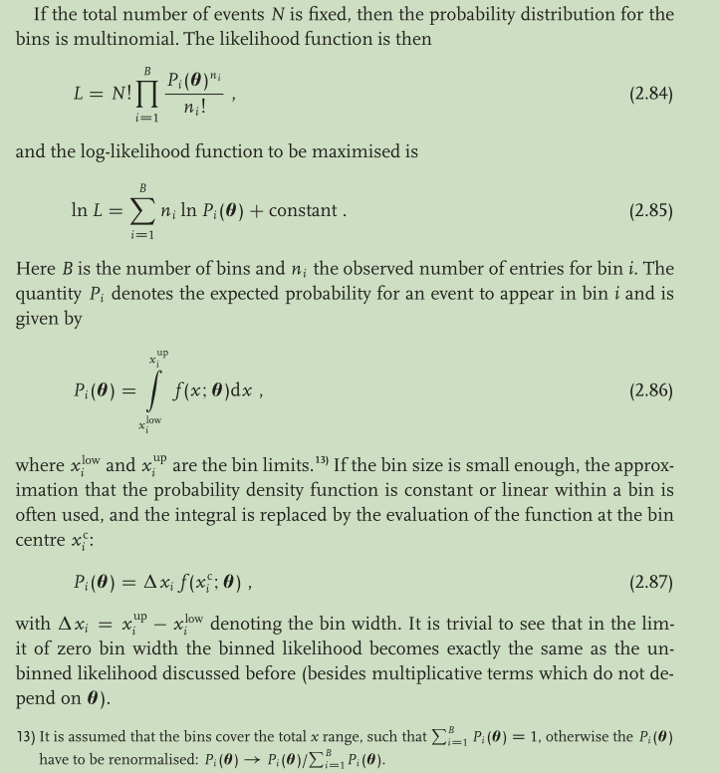
分bin的最大似然拟合
核心就是分bin用LogL时对bin组合用的是多项式形式P_i，但是对于单个bin内统计P_i用的还是对单个点的f，估计这里仍旧可以用高斯，如果bin大小足够小，通常使用概率密度函数在bin内是常数或线性的近似，将积分替换为在bin中心处评估函数

Slide 23
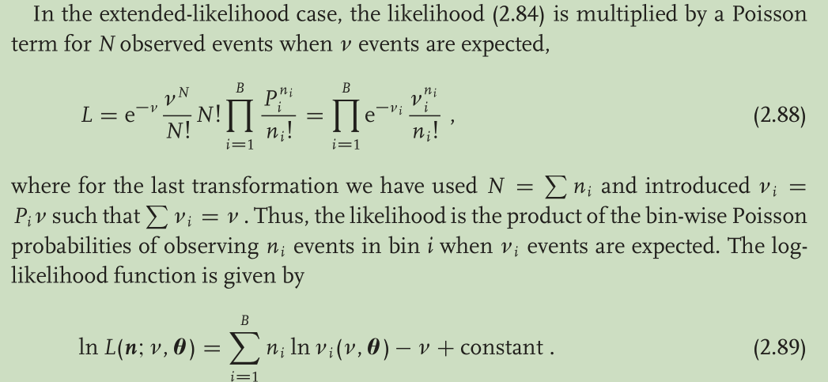
扩展似然情况下，观测N个，预期ν个，也就是两者不一致的情况会乘以一个泊松项，在分bin情况下也是这样，只是把这个观测和期待定义在了每个bin上面。

Slide 24
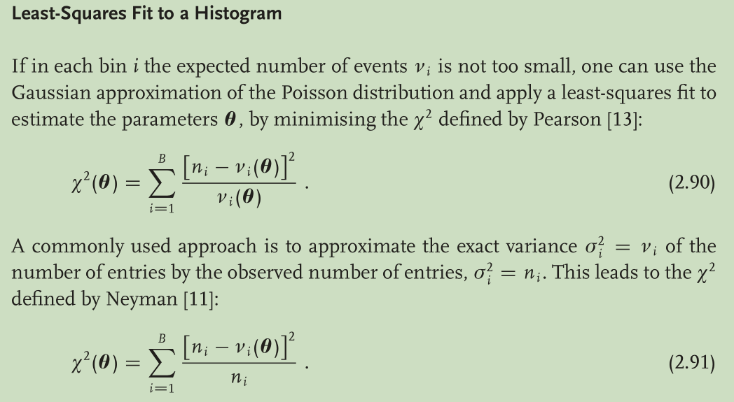
分bin的最小开方拟合

Slide 25
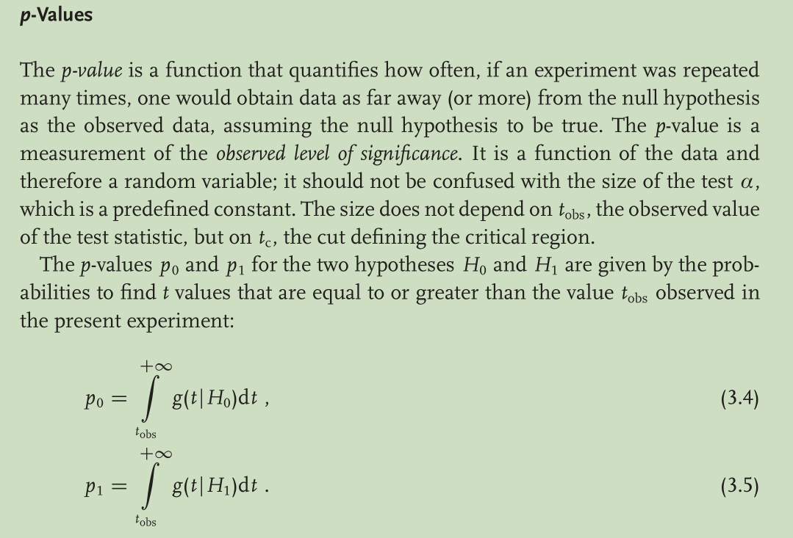
p值是假设检验中的一个关键概念，它提供了反对原假设的证据度量。它量化了在假设原假设为真的情况下观察到的数据与观察到的数据一样极端或更极端的概率。在数学上，p值被定义为在假设原假设为真的情况下，获得至少与观察值一样极端的检验统计量的概率。
需要注意的是，p值不是原假设为真或为假的概率；相反，它评估了反对原假设的证据强度。

Slide 26
